Slide 1


Slide 2
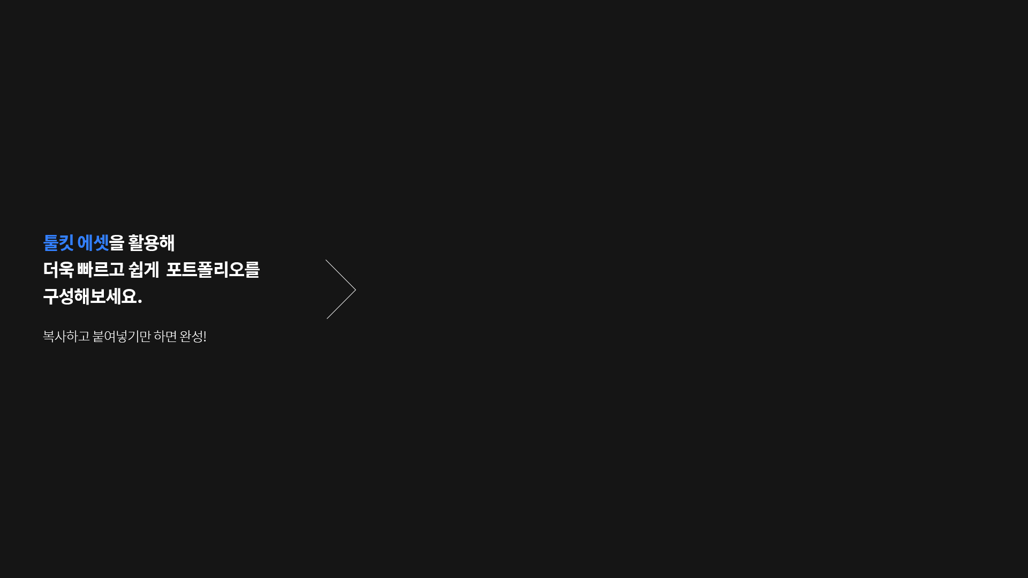


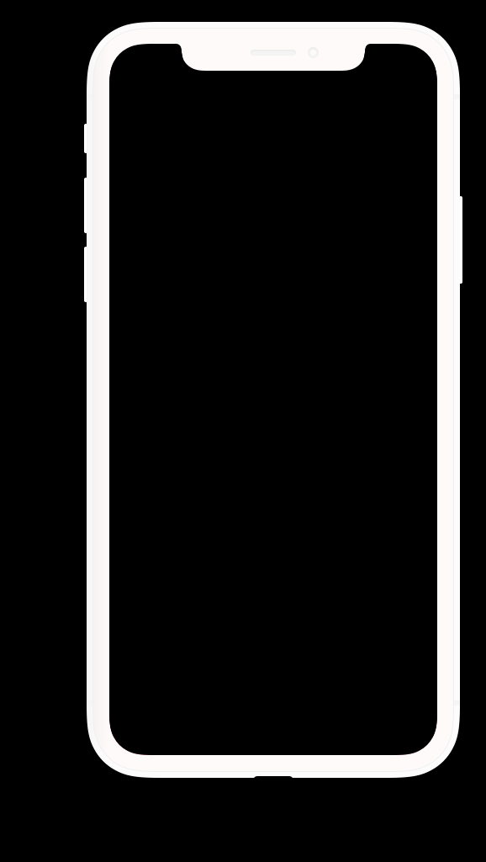
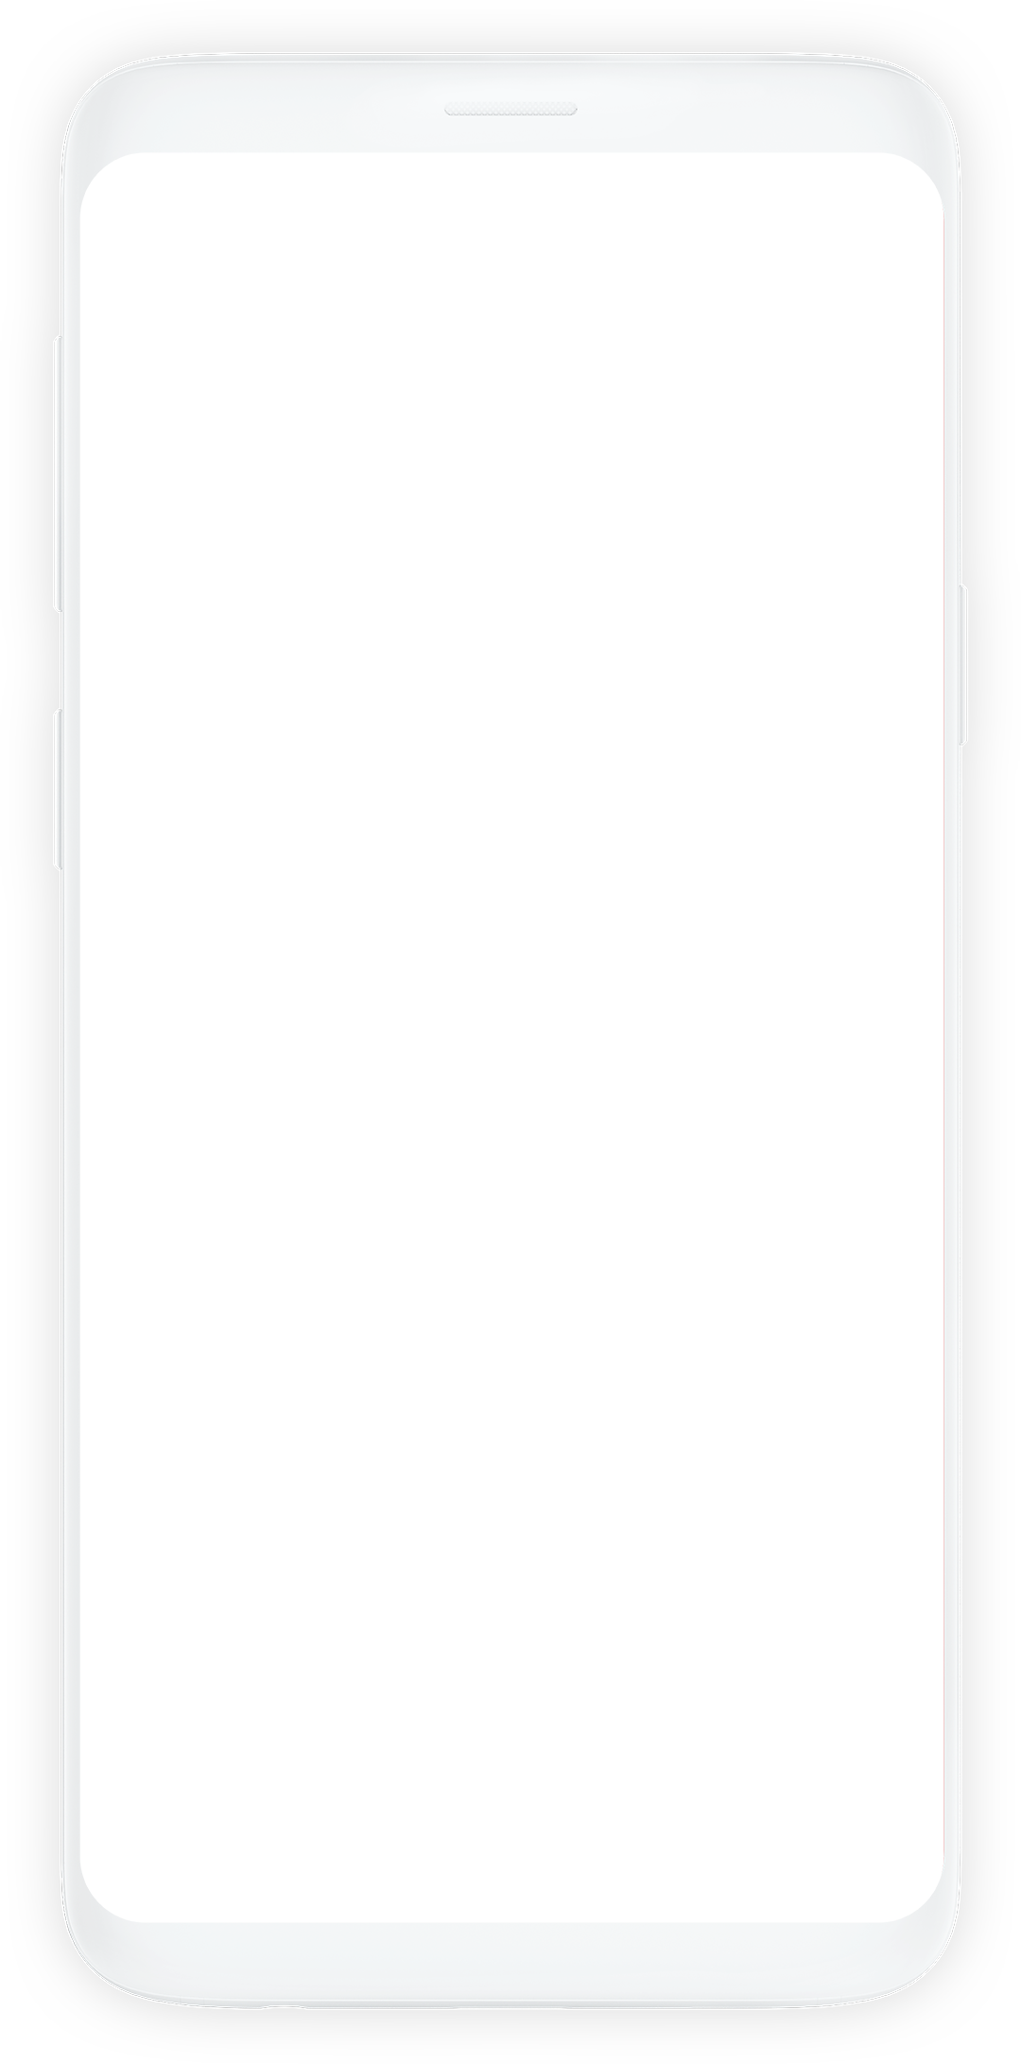
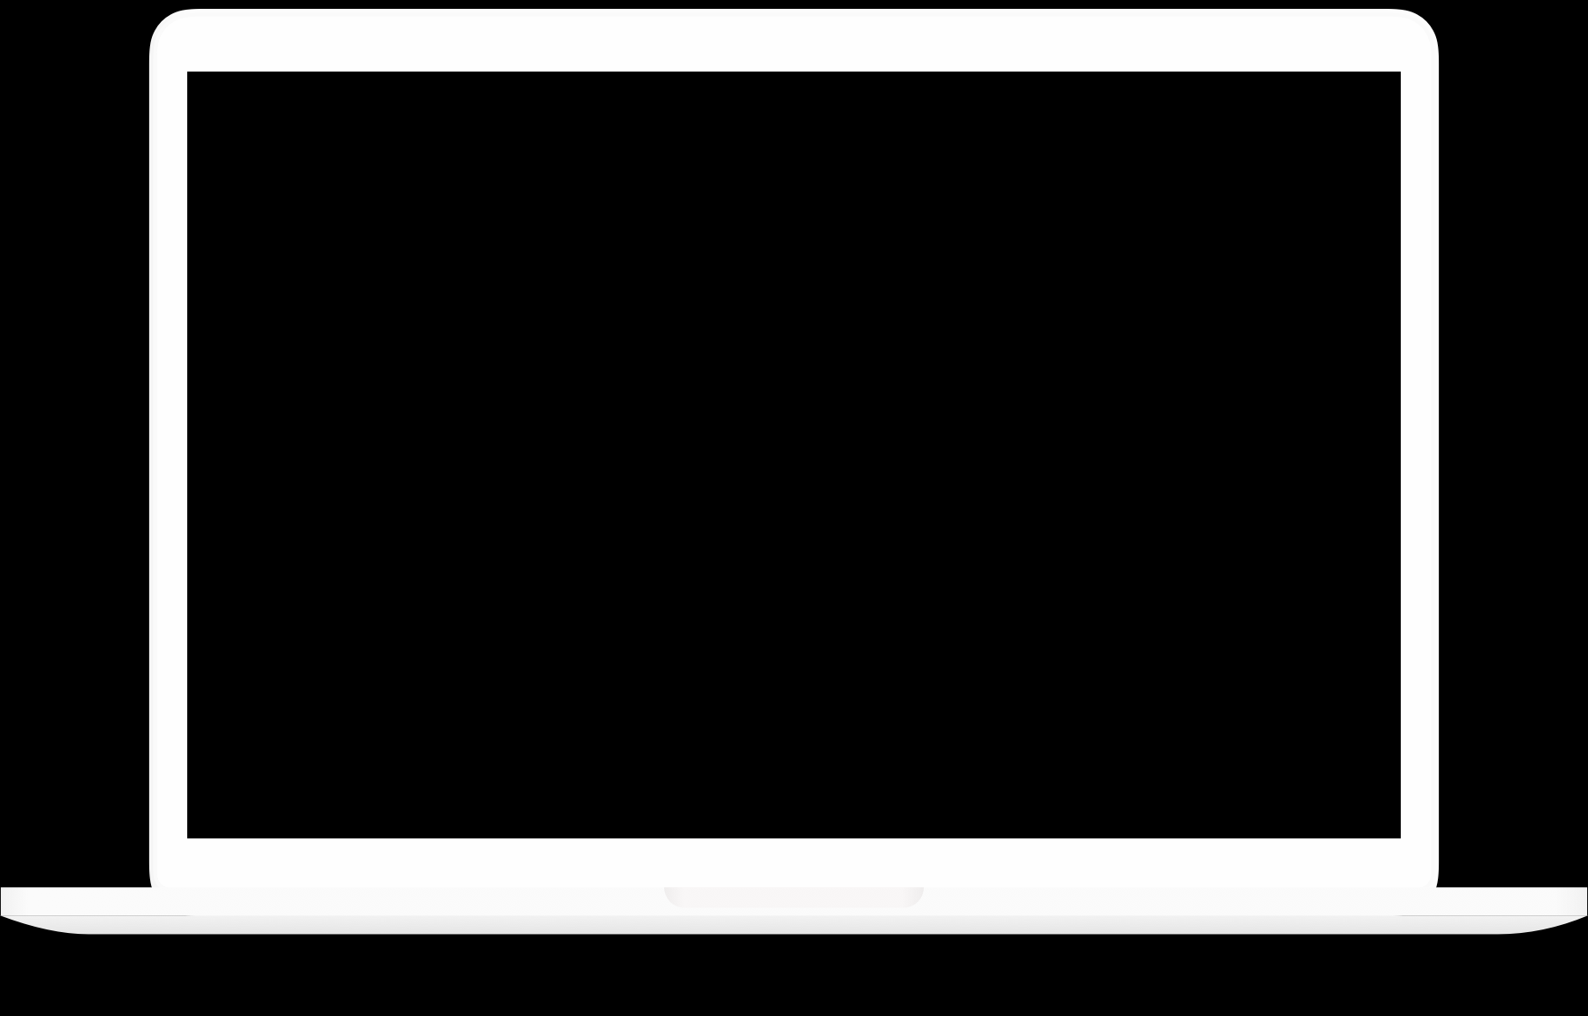
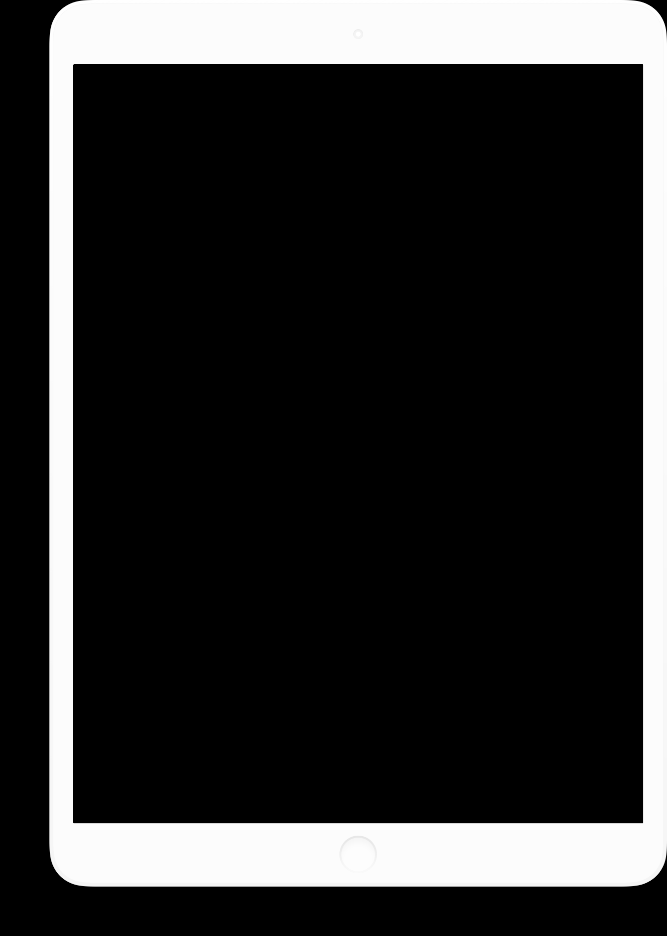


Slide 3
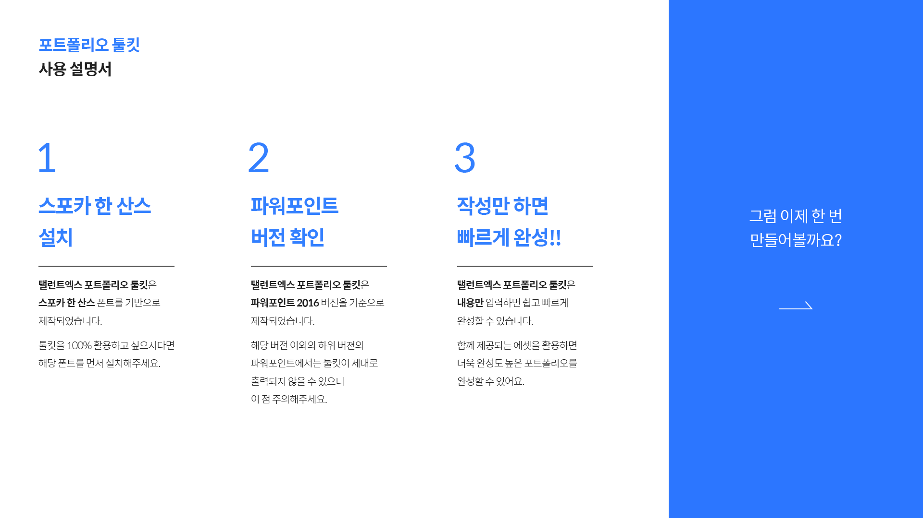

Slide 4

아래 영역에 맞추어 텍스트를 수정하신 후
가이드 설명 글과 노란색 사각형을 지워주세요.*
강조하고 싶은 글자의 굵기를 BOLD로 하시면
채용 담당자가 읽기 좋은 포트폴리오를 구성할 수 있어요!*
고객의 진짜 문제를
찾아내는 백엔드 개발자,
유동관입니다.

Slide 5
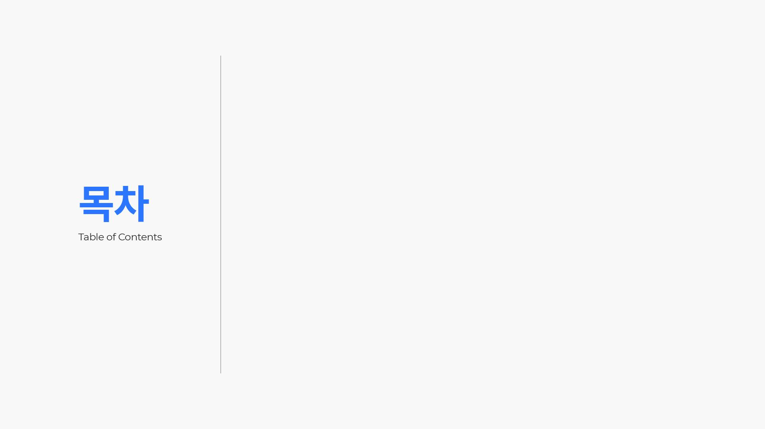
1
하이파이브
공간 리뷰 플랫폼
2
제목이 너무 길면 읽기 불편해요.
소제목을 입력하세요.
3
프로젝트 제목은 짧고 명확하게!
소제목을 입력하세요.
4
인재와 기회를 연결합니다.
소제목을 입력하세요.
5
탤런트엑스
소제목을 입력하세요.

Slide 6
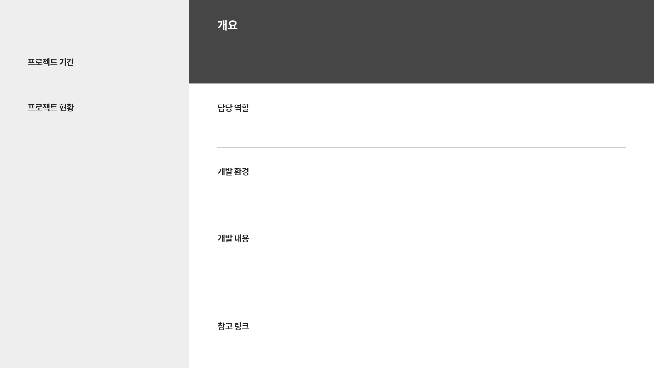
프로젝트 제목
손쉬운 장소평가 어플리케이션
2019.10.01 – 2019.11.01
서비스 중
팀장
Back-end, Environment 구축
PWA
Structure
(GitHub 주소 or 웹사이트 주소 or 구글플레이 주소)

Slide 7
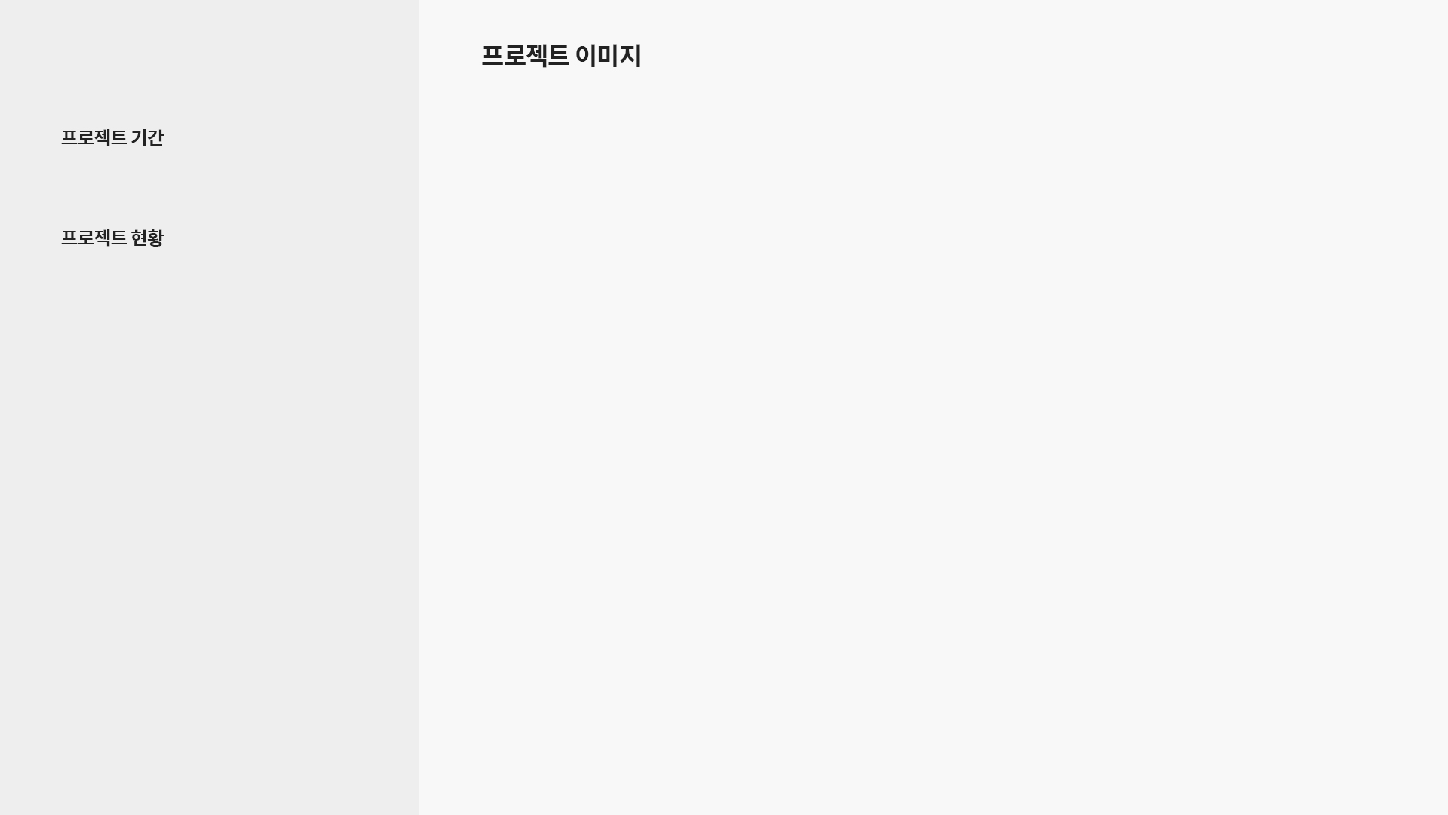
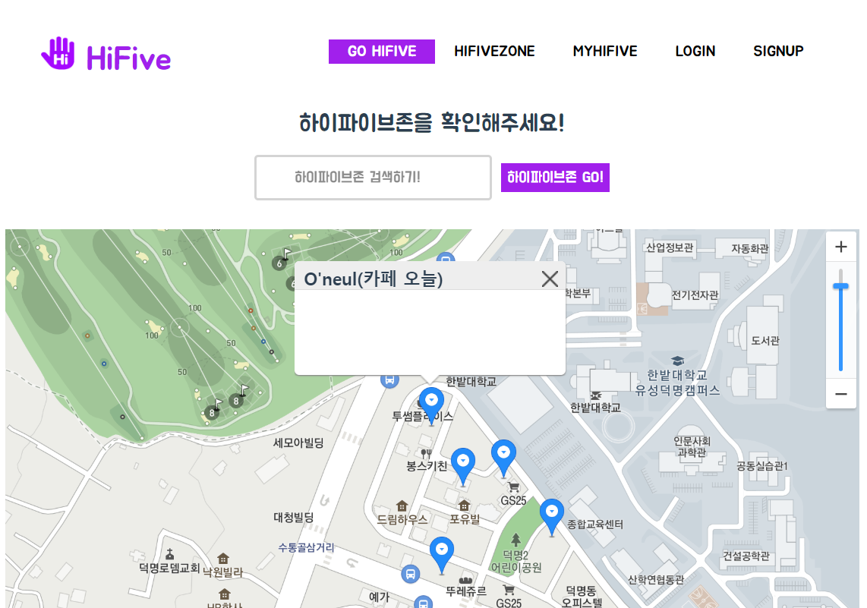
프로젝트 제목
2019.10.01 – 2019.11.01
서비스 중

Slide 8
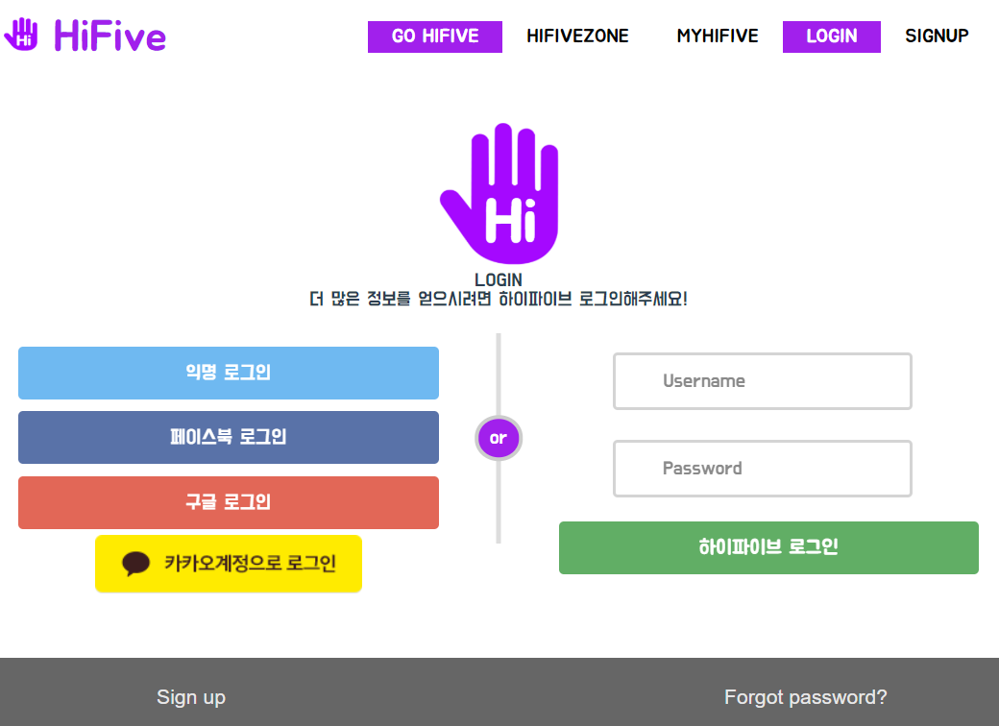
프로젝트 제목
2019.10.01 – 2019.11.01
서비스 중

Slide 9
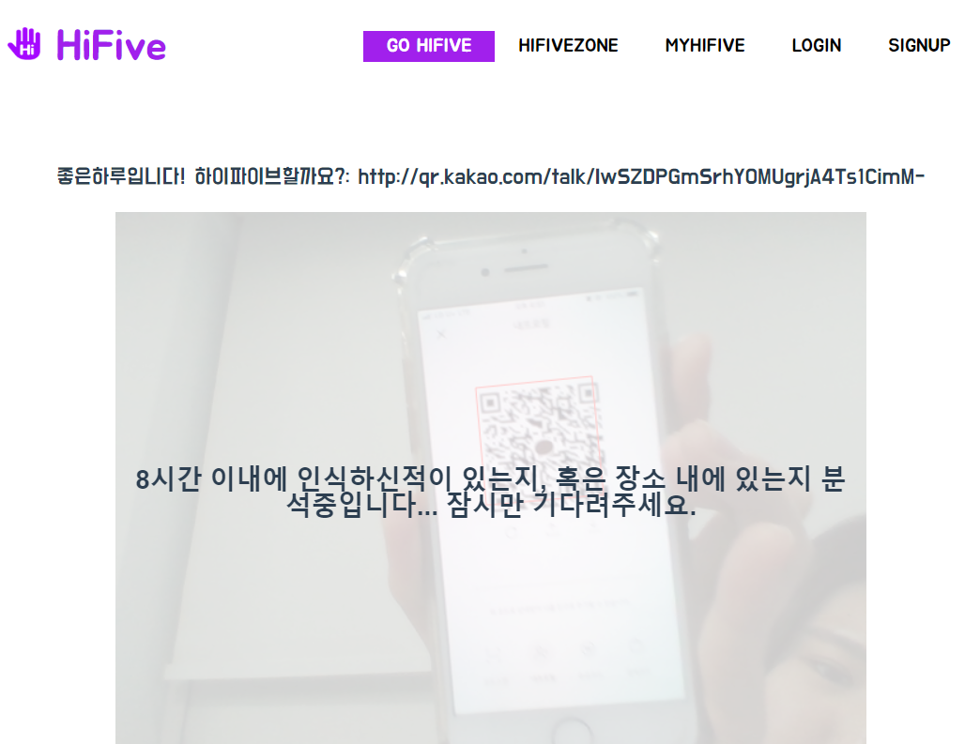
프로젝트 제목
2019.10.01 – 2019.11.01
서비스 중

Slide 10
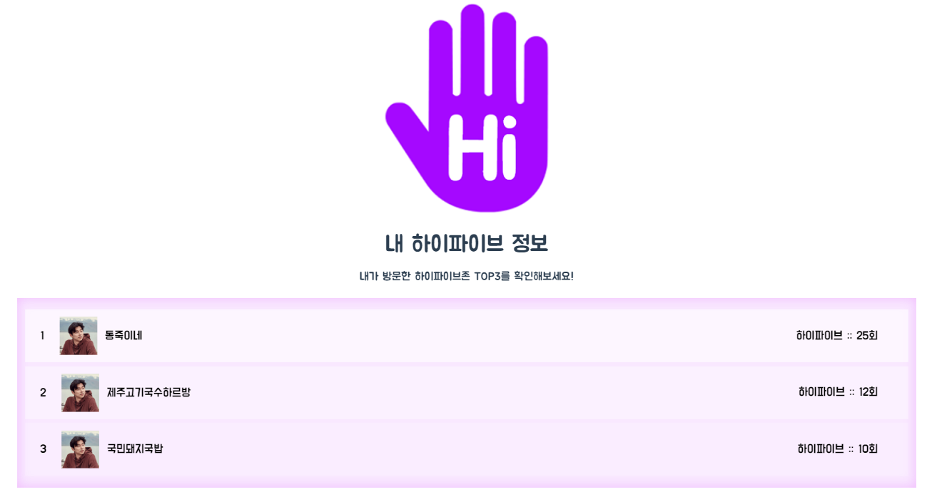
프로젝트 제목
2019.10.01 – 2019.11.01
서비스 중

Slide 11
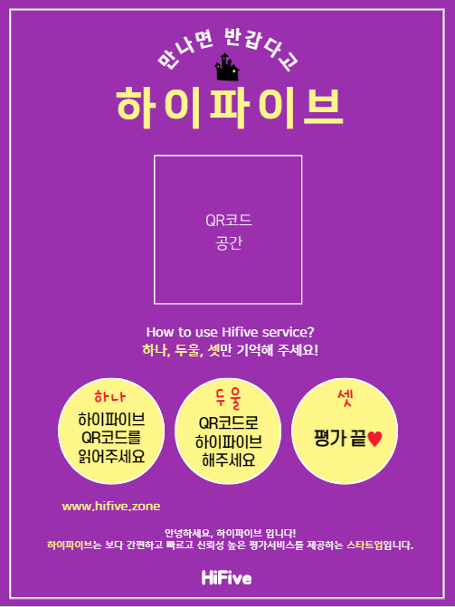
프로젝트 제목
2019.10.01 – 2019.11.01
서비스 중

Slide 12


